Slide 1
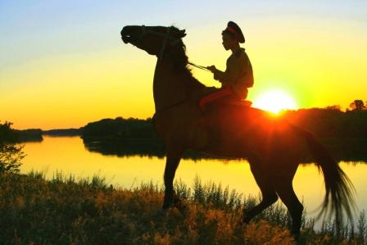
Муниципальное казенное дошкольное образовательное учреждение
«Детский сад № 14 «Ручеек» городского округа город Фролово
«Мой конь,
каурый братушка»
Работу
выполнили воспитатели:
Седова Т.Н., Горкавченко Л.В., Котельникова А.В.

Slide 2
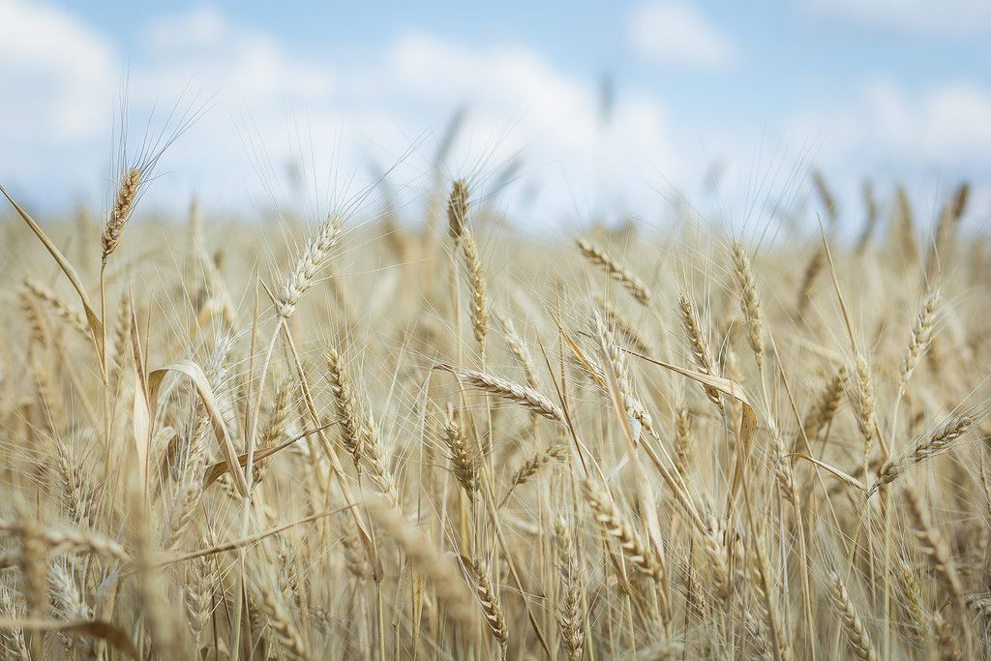
Введение:
Культурное наследие нашего донского казачьего края огромно и неповторимо. Как же донести все это до детей?
Знакомство с жизнью казаков занимает одно из важных мест в системе дошкольного воспитания. Оно ведется в нескольких направлениях: знакомство с уникальными традициями казаков, их бытом, образом жизни, рассматривание альбомов, фотографий, разучивание и проведение игр, в которые играли когда-то казачата.
Все это обогащает и обобщает знания детей, формирует познавательные умения, интерес и симпатии к миру казачества.
Чтобы познакомить детей с миром казаков нашего края, мы в своей работе опираемся на региональную программу «Воспитание Маленького Волжанина».

Slide 3
Познание ребенком культуры и истории родного края воспитывает в нем глубокое чувство любви к своей Родине, обогащает чувствами нравственности, доброты, любви, гордости, учит наблюдательности, развивает мышление и воображение, помогает осознать то великое, что кроется за словом «Родина». А любовь к Родине начинается с любви и уважения к истории и традициям родного края, историческим ценностям, оставленным нам в наследство предками.
И вот однажды, знакомя детей с жизнью и бытом донских казаков, у детей возникло множество вопросов: Почему казак всегда с конем? Зачем казаку конь? Почему говорят: «Конь – гордость казака», «Конь для казака – верный друг»? «Что такое джигитовка?» и тд. Услышав эти вопросы, и родилась идея организации и реализации проекта «Мой конь, каурый братушка».
А помочь нам в этом согласился Александр Васильевич Власов, основатель, руководитель и идейный вдохновитель совсем еще молодого детского казачьего конно-спортивного клуба «Ласточка», открывшегося в х. Синяевка, неподалеку от нашего города Фролово.

Slide 4
Актуальность:
Вся многовековая история нашей страны связана с традициями казаков. Очень горестно осознавать, что при нашей богатейшей истории, был почти утрачен целый пласт национальной культуры – казачье конное искусство, и забыто то, что жизни казака и коня всегда были крепко связаны друг с другом.
Но радует то, что в последнее время, идет активное возрождение казачьих традиций, связанных с лошадьми. Конь казака – это и культура, и история, и национальная гордость, и, наконец, одно из прекраснейших созданий на земле. Лошади внесли немалый вклад в историю государства и заслуживают уважения.
Наши дети имеют право знать это, а мы должны, и даже обязаны донести до них данную информацию. Возрождение казачьих традиций поможет не забыть, кто мы такие, откуда наши корни, позволит детям гордиться тем, что они являются неотъемлемой частью истории родного казачьего края.

Slide 5
Проблема:
Беседы с детьми показали недостаточный уровень знаний по данной теме, но при этом отмечался интерес и желание узнать новое.

Slide 6
Цель проекта:
Сформировать у дошкольников представления о роли коня в жизни казака
и приобщить детей к удивительному миру казачьих конных традиций.

Slide 7
Задачи проекта:
Познакомить воспитанников с ролью коня в жизни казака;
Обогатить представления детей о коне как о части казачьей культуры и традиций;
Создать условия для проявления познавательного интереса у детей;
Обогатить словарный запас детей новыми терминами, развивать связную речи, творческие способности;
Вызвать у детей интерес к дальнейшему изучению казачьих конных традиций и занятиям в детском казачьем конно-спортивном клубе;
Воспитывать чувство любви к животным и уважения к казачьим конным традициям;
Привлечь родителей к активным формам совместной деятельности;
Создать положительную эмоциональную среду общения между всеми участниками проекта

Slide 8
Тип проекта:
По ведущему методу: комплексный
По содержанию: ребенок и культурное наследие родного края
По характеру участия: открытый
(в контакте с семьей и представителями общественных организаций)
По характеру контактов: дети 6 - 7 лет, воспитатели, родители, представители детского казачьего конно-спортивного клуба «Ласточка» и городского краеведческого музея
По количеству участников: фронтальный
По длительности: среднесрочный

Slide 9
Ресурсы проекта:
методическая литература;
мультимедийное оборудование, ТСО;
дидактический материал;
видеофильмы по теме;
презентации;
альбомы, фотографии по теме проекта;
подвижные игры донских казачат.

Slide 10
Формы и методы работы:
Чтение детям специально подобранной литературы
Презентации и видеофильмы
Продуктивная деятельность
НОД
Слушание песен, чтение стихов по теме проекта
Творческая выставка
Оформление альбомов и др.
Беседы с детьми и родителями о знании
казачьих конных традиций
Консультации для родителей по данной теме
Посещение краеведческого музея города Фролово
Знакомство с детским казачьим конно-спортивным клубом «Ласточка».

Slide 11
Продукт проектной деятельности:
Конкурс чтецов
«Славлю тебя, мой конь удалой!»
Творческая выставка
«Уж ты, конь мой, конь, ты товарищ боевой»
Словарь казачьих слов и терминов
«Гутара»

Slide 12
Планируемые результаты:
Дети познакомятся с ролью коня в жизни казака;
Обогатят представления о коне как о части казачьей культуры и традиций;
Пополнят словарный запас новыми терминами;
У детей проявится интерес к дальнейшему изучению казачьих конных
традиций и занятиям в детском казачьем конно-спортивном клубе;
У родителей появится желание принимать участие в совместных мероприятиях;
Совместная работа объединит всех участников проекта.

Slide 13
Этапы реализации:

Slide 14
1 этап – предварительный (организационный):
Определение темы, цели и задач проекта, актуальности темы.
Ознакомление детей и родителей с темой проекта.
Создание необходимых условий для реализации проекта.
Сбор информации по теме проекта.
Анализ методической и художественной литературы по данной теме.
Привлечение родителей к созданию необходимых условий для реализации проекта (подготовка материалов для творческой выставки «Уж ты, конь мой, конь, ты товарищ боевой», тематических альбомов, помощь в организации экскурсий и тд.).

Slide 15
2 этап – практический (реализация проекта)
Работа с детьми
Беседа с детьми «Конь в жизни казака»
(с просмотром презентации)
Чтение казачьей сказки «Есаул и его конь»,
беседа по содержанию.
НОД «Казак и конь в годы войны»
(с просмотром презентации)
НОД по теме «Подкова для коня, что сапог для казака»
(интегрированное занятие)
Выставка поделок детей «Золотая подкова»
Просмотр презентации «Казак и конь в наше время»;
Знакомство детей с конными традициями казаков (скачки, джигитовка, вольтижировка, борьба между седоками, стрельба на скаку в мишень, борьба с использованием плеток, воспитание лошадей и тд.)
Просмотр видеофильма «Джигитовка»
Заучивание стихотворений по теме проекта.

Slide 16
Работа с родителями
Консультация для родителей «Без прошлого нет будущего», «Воспитываем в казачьих традициях».
Буклет для родителей «Десять заповедей казака».
Подготовка работ для творческой выставки
«Уж ты, конь мой, конь, ты товарищ боевой» (совместная работа родителей, детей и педагогов ДОУ).
Оформление альбомов: «Казак с конем и ночью и днем» (старинные казачьи пословицы и поговорки); «Крылатые выражения о казаке и друге верном его лихом коне».
Организация экскурсии для детей в городской краеведческий музей.
Экскурсия для детей в конно-спортивный клуб «Ласточка».
Посещение с детьми казачьего подворья в городском парке «Заречный».

Slide 17
Работа с педагогами дошкольного учреждения
Создание информационной базы по данной теме.
Включенность каждого вида деятельности (познавательная, художественно-эстетическая, речевая) в тему проекта.
Создание условий для успешной реализации проекта.
Реализация плана проекта.
Презентация проекта на педагогическом совете ДОУ с целью распространения опыта по данной теме.

Slide 18
Сотрудничество с общественными организациями:
Посещение городского краеведческого музея:
Экскурсия на тему:
«На казачьем, на дворе конь лихой стоит в седле»
Знакомство с детскими играми казаков: «Всадники»,
«Кто быстрее сядет на коня»,
«Достань платок»

Slide 19
Знакомство с казачьим
конно-спортивным клубом «Ласточка»
Встреча с руководителем клуба
Власовым А.В.
Знакомство с клубом.
Посещение конной тренировки.
Катание на лошадях.
Посещение праздника, посвященного
Дню рождения детского казачьего
конно-спортивного клуба «Ласточка».

Slide 20
3 этап – заключительный
( итоги проектной деятельности)
Конкурс чтецов
«Славлю тебя, мой конь удалой!»
Творческая выставка
«Уж ты, конь мой, конь, ты товарищ боевой»
Презентация словаря казачьих слов и терминов
«Гутара»

Slide 21
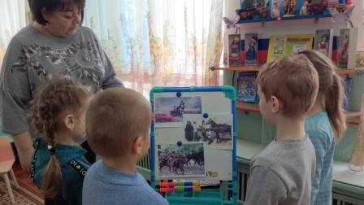
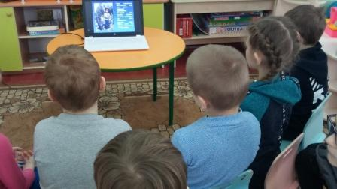
Беседа «Конь в жизни казака»,
чтение казачьей сказки «Есаул и его конь».

Slide 22
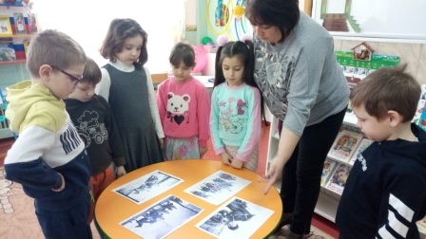
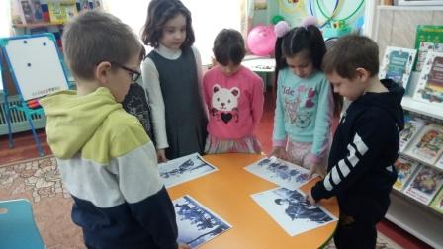
НОД «Казак и конь в годы войны»

Slide 23
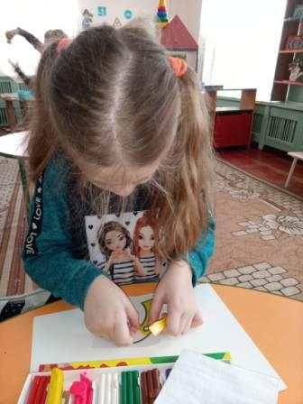
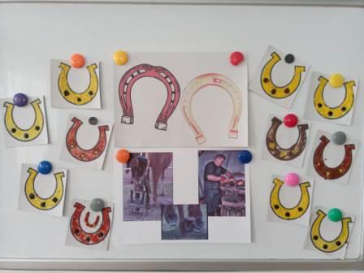
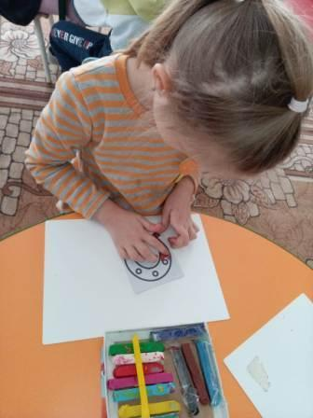
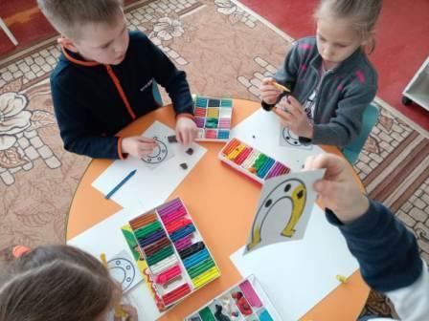
НОД «Подкова для коня, что сапог для казака»
(интегрированное).
Выставка поделок «Золотая подкова»

Slide 24
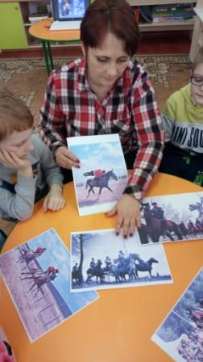
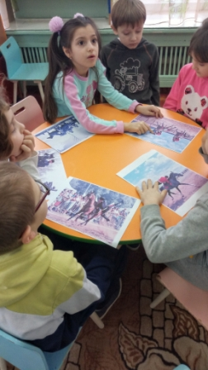
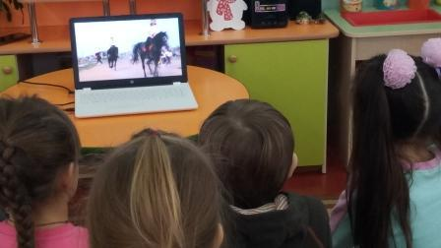
Просмотр презентации
«Казак и конь в наше время»

Slide 25
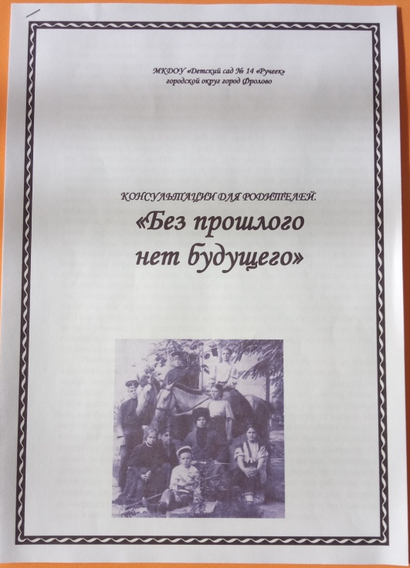
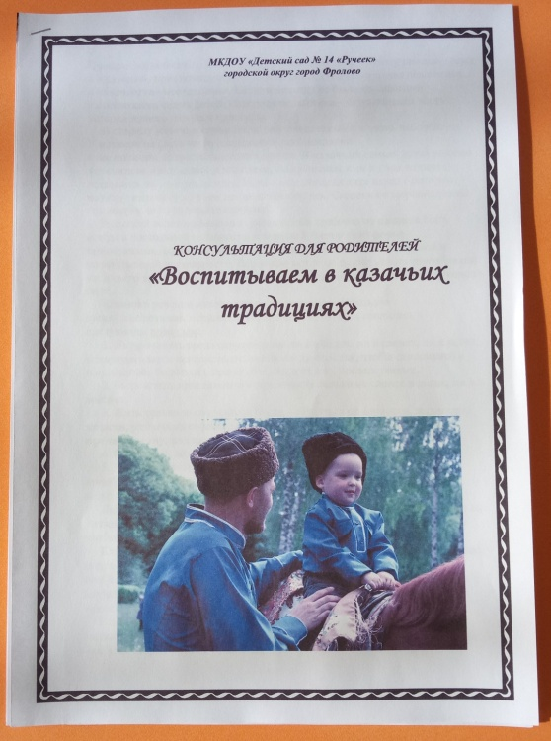
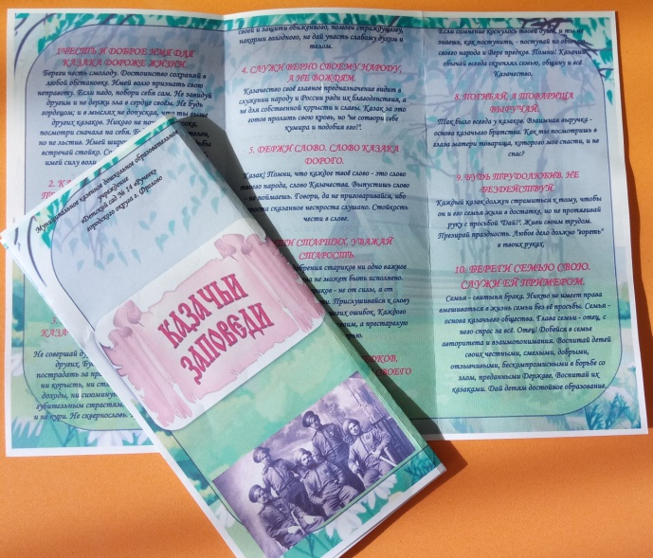
Работа с родителями

Slide 26
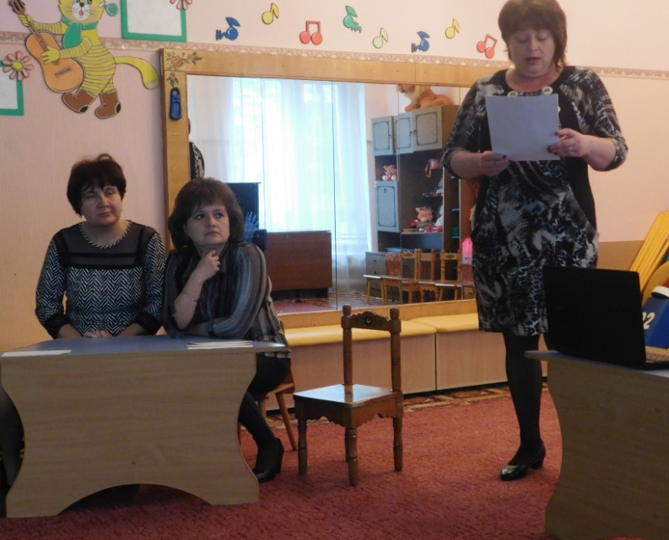
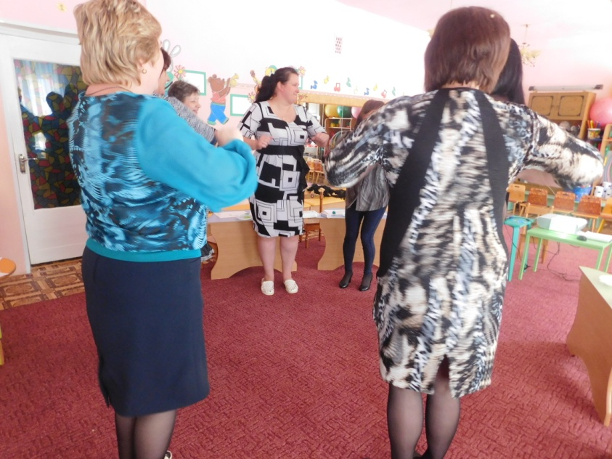
Работа с педагогами дошкольного учреждения
(презентация проекта )

Slide 27
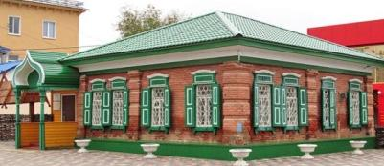
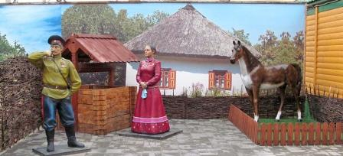
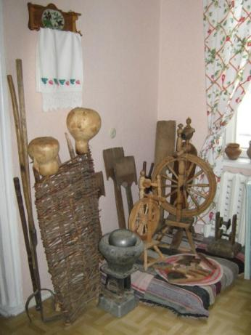
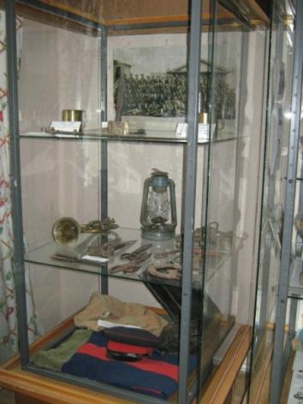
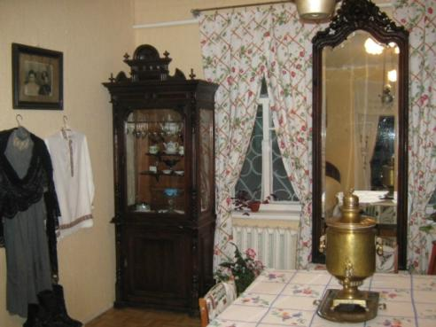
Экскурсия
в краеведческий музей
Предметы быта донских казаков конца XIX- начала XX века

Slide 28
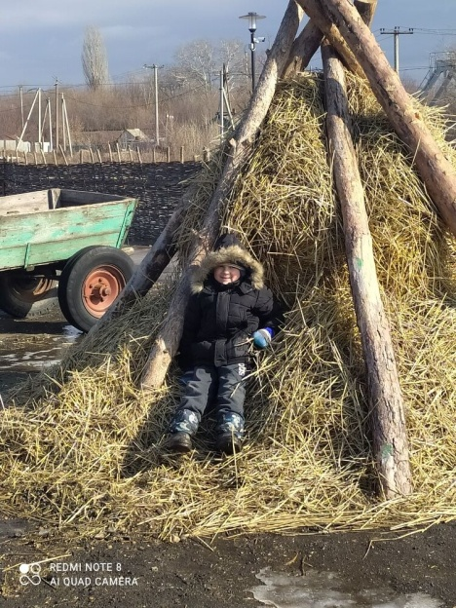
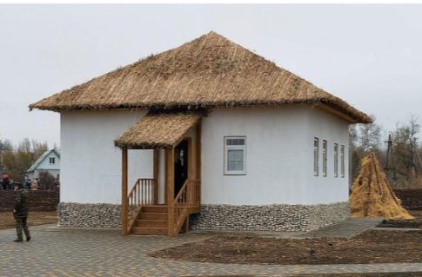
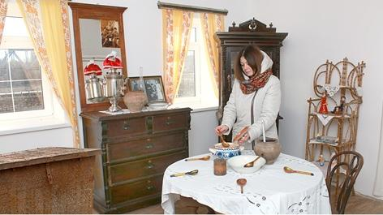
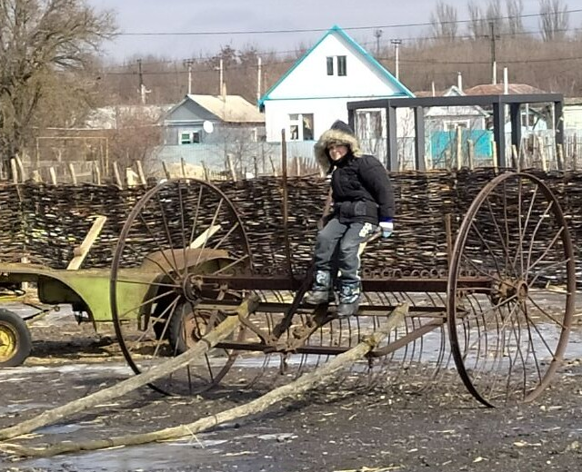
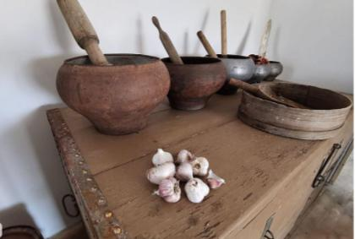
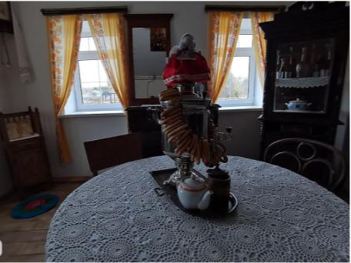
Казачье подворье в городском парке «Заречный»

Slide 29

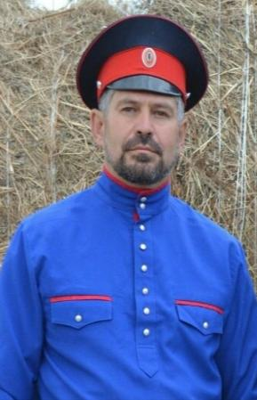
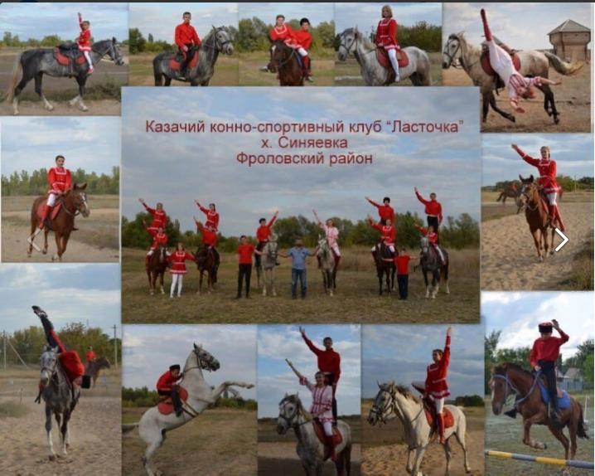
Казачий
конно-спортивный клуб «Ласточка»
Руководитель клуба
Власов А.В.

Slide 30
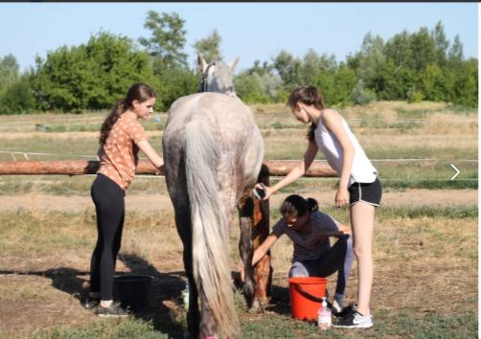
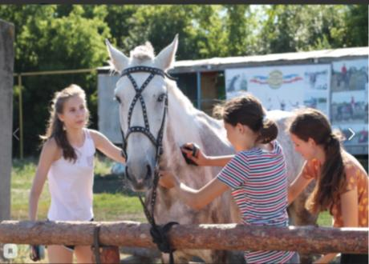
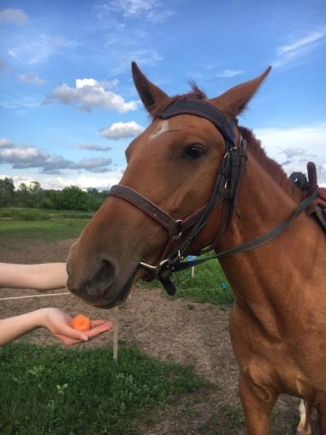
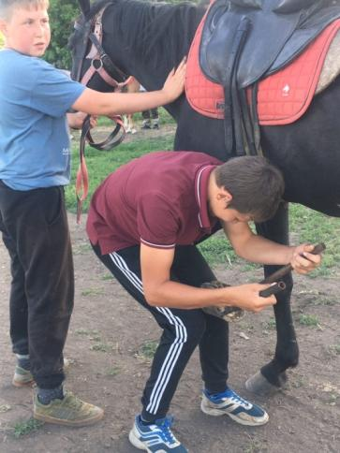
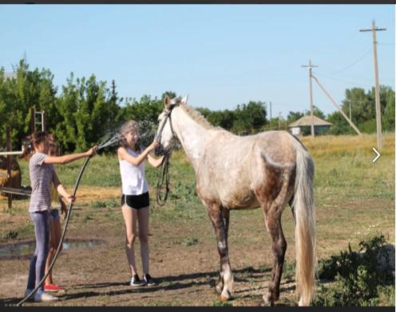
На конном дворе

Slide 31
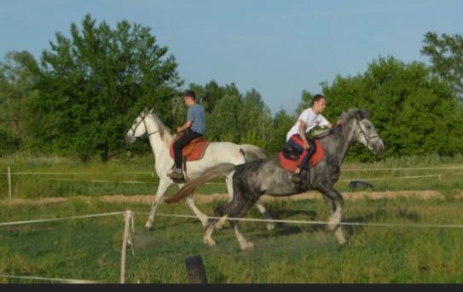
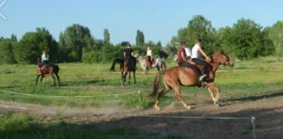
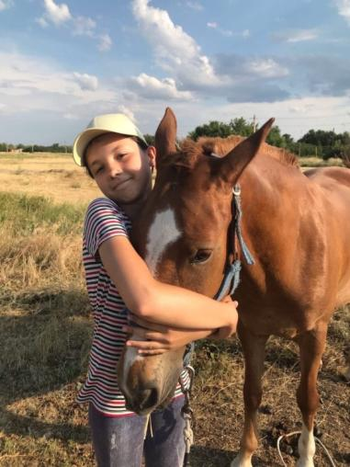
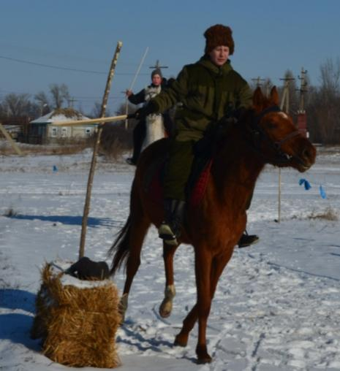
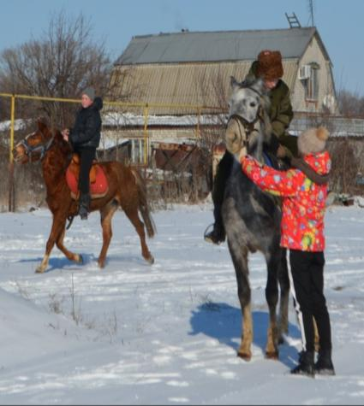
Конная тренировка,
катание на лошадях

Slide 32
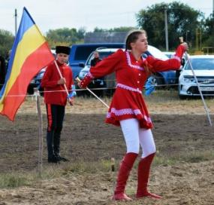
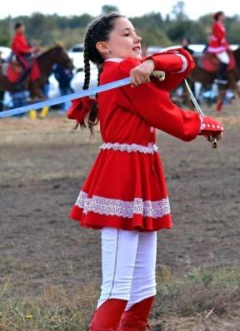
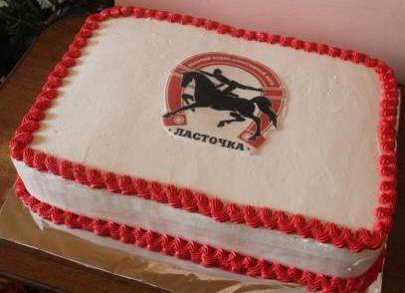
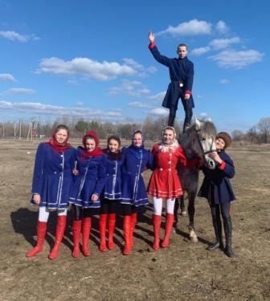
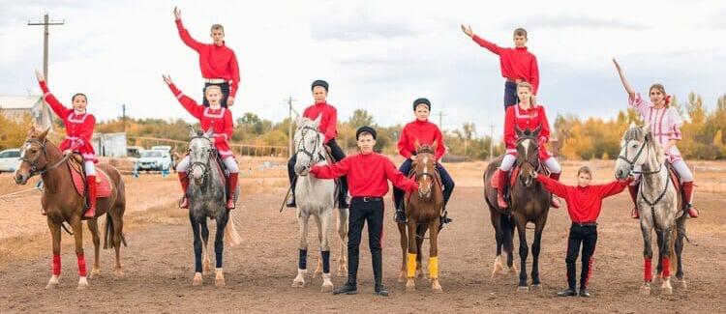
Праздник:
«День рождения детского казачьего
конно-спортивного клуба «Ласточка»

Slide 33
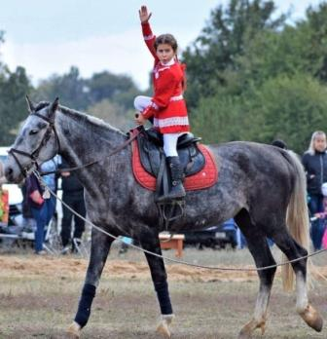
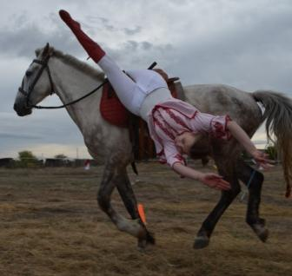
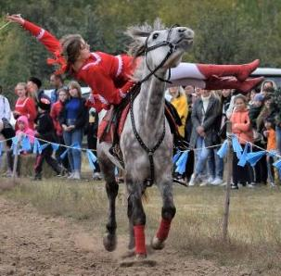
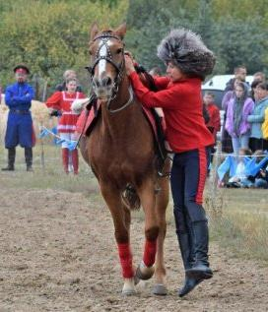



Slide 34




Оформление альбомов:
«Казак с конем и ночью и днем»
(старинные казачьи пословицы и поговорки) «Крылатые выражения о казаке и друге верном его коне»

Slide 35






Конкурс чтецов
«Славлю тебя, мой конь удалой!»

Slide 36






Творческая выставка
«Уж ты, конь мой, конь, ты товарищ боевой»

Slide 37





Словарь донских казаков
«Гутара»

Slide 38
Результаты проектной деятельности:
В ходе подготовки и реализации проекта дети:
- познакомились с ролью коня в жизни казака, узнали о коне как о части казачьей культуры, познакомились с казачьими конными традициями;
- у них проявился интерес к дальнейшему изучению истории казачества;
- пополнили словарный запас новыми казачьим словами (оформлен словарь казачьих слов и терминов);
- познакомились с художественными произведениями, песнями, выучили стихи о казаке и его коне.
Дети и родители заинтересовались деятельностью детского казачьего конно-спортивного клуба «Ласточка».
У родителей воспитанников проявился активный интерес к участию в совместных мероприятиях.
Совместная работа объединила всех участников проекта.

Slide 39
Используемая литература:
Мовчан А «Казаки». Ростов-на-Дону НПК «Гефест», 2012
3.Савельев Е. «Древняя история казачества» Москва: Вече, 2012
Казачий Дон: Пять веков воинской славы М: Яуза: Эксмо,2010
Бегунова А.И. « Сабли остры, кони быстры… : Из истории русской
Алмазов Б.А. «Казаки» Санкт- Петербург «Золотой век», 2013
кавалерии. М: Молодая гвардия,1992
Толковый словарь Даля В.
Интернет ресурсы: поисковые программы Coogle, Yandex.
Фото и видео материалы казачьего конно-спортивного клуба «Ласточка»

